Slide 1
Государственная программа «Управление государственным имуществом» на 2013-2020 годы итоги реализации за 2017 год
Министерство имущественных отношений и инвестиционной политики Кировской области

Slide 2
Министерство имущественных отношений и инвестиционной политики Кировской области
Цели и задачи
Государственной программы
Цель –
эффективное управление государственным имуществом Кировской области
Обеспечение эффективности использования государственного имущества и распоряжения государственным имуществом Кировской области
Обеспечение поступления доходов от использования государственного имущества Кировской области
Совершенствование системы учета и контроля использования государственного имущества
Организация работ по информационному обеспечению наполнения Единого государственного реестра недвижимости на территории Кировской области
Задачи –

Slide 3
Объемы финансирования Государственной программы
за 2013-2020 гг, млн. руб.
Министерство имущественных отношений и инвестиционной политики Кировской области
фактические значения
в соответствии с Законом об областном бюджете на 2018 год и плановый период 2019 - 2020 годы

Slide 4
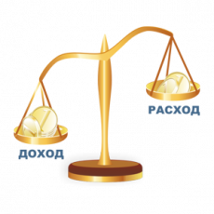
Итоги реализация государственной программы за 2017 год
Министерство имущественных отношений и инвестиционной политики Кировской области

Slide 5
Расходования средств
по мероприятиям
Государственной программы
Министерство имущественных отношений и инвестиционной политики Кировской области

Slide 6
Министерство имущественных отношений и инвестиционной политики Кировской области
Результаты реализации
Государственной программы в 2017 году
Прогнозный план (программа) приватизации государственного имущества Кировской области
на 2017 год и на плановый период 2018-2019 годов, утвержден постановлением Правительства Кировской области от 24.10.2016 № 22/139
Доходы от приватизации государственного имущества Кировской области в разрезе способов приватизации, всего 21,7 млн. рублей
Основные способы приватизации
Торги | Объявленные, ед. | Состоявшиеся, ед.
Аукцион | 27 | 1
Публичное предложение | 8 | 3
Конкурс | 1 | 1

Slide 7
Министерство имущественных отношений и инвестиционной политики Кировской области
Результаты 2017 года
Создание бюджетного учреждения
Государственное задание на 2017 год для КОГБУ «Вятка-Кадастр (приказ Министерства государственного имущества Кировской области от 13.03.2017 г. № 20/П)
29.12.2017
Проведен сбор, обработка, систематизация и накопление информации, необходимой для определения кадастровой стоимости, в том числе о данных рынка недвижимости, а также информации, использованной при проведении государственной кадастровой оценки и формируемой в результате ее проведения 338 участков земель особо охраняемых территорий
Начало проведения кадастровых работ по выполнению государственного задания
28.12.2017
Распоряжение министерства имущественных отношений и инвестиционной политики Кировской области «О проведении государственной кадастровой оценки на территории Кировской области в 2018 году»
06.2017

Slide 8
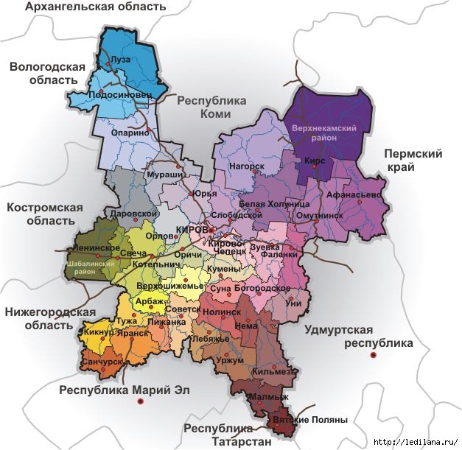
Описание границ МО Кировской области
Министерство имущественных отношений и инвестиционной политики Кировской области
Установление и внесение в ЕГРН сведений
о границах субъекта РФ, границах МО и населенных пунктов
Заключено Соглашение о сотрудничестве между Правительством Кировской области и Росреестром
Выполнены работы по переводу материалов по описанию границ МО в XML-формат
(оплата по ГК – 598,2 тыс.руб.; внесено в ЕГРН 207 границ – 56,86% от общего количества границ МО)

Slide 9
Налоговый кодекс Российской Федерации Статья 378.2.
Результаты 2017 года
Формирование перечня объектов недвижимого имущества в целях налогообложения
Министерство имущественных отношений и инвестиционной политики Кировской области
Закон Кировской области от 27.11.2003 № 209-ЗО
«О налоге на имущество организаций в Кировской области»
Постановление Правительства Кировской области от 09.11.2015 № 69/729
«Об утверждении Порядка определения вида фактического использования зданий (строений, сооружений) и помещений, расположенных на территории Кировской области, для целей налогообложения»
Включено в перечень 1071 объектов
(распоряжение министерства гос. имущества Кировской области
от 23.12.2016 № 06-1338)

Slide 10
Итоги реализации
Государственной программы
в 2017 году
Министерство имущественных отношений и инвестиционной политики Кировской области
Удельный вес земельных участков, на которые зарегистрировано право собственности Кировской области, по отношению к общему количеству земельных участков, обладающих признаком областной собственности
План | Факт
96% | 96%
85% | 90,2%
87% | 91,85%
100,0% | 127,9%
100% | 102%
100% | 100%
600000 ед. | 338 ед.
Доля объектов недвижимости, на которые зарегистрировано право собственности области (хозяйственного ведения, оперативного управления), в общем количестве объектов недвижимости, учитываемых в реестре государственного имущества Кировской области и подлежащих государственной регистрации
Доля объектов недвижимости, в отношении которых проведена техническая инвентаризация, в общем количестве объектов недвижимости, учитываемых в реестре государственного имущества Кировской области и подлежащих технической инвентаризации
Уровень выполнения плана доходов областного бюджета от управления и распоряжения государственным имуществом Кировской области
Уровень выполнения плана проверок использования государственного имущества
Доля охваченных мониторингом областных государственных унитарных предприятий и хозяйственных обществ, более 50% акций (долей) которых находится в собственности Кировской области, за исключением находящихся в стадии ликвидации и конкурсного производства
Объем собранной информации по объектам недвижимого имущества

